Slide 1
Toekomst van de Fietsersbond
Uitkomsten van het onderzoek onder jongeren en leden van de Fietsersbond

Slide 2
De opdracht
Een op dit moment nog anonieme internationale investeerder op het terrein van mobiliteit is van plan om met een slim en concurrerend concept de wereld duurzamer en gezonder te maken. De fiets speelt een centrale rol in het idee.
De eerste stap is een ‘beweging’ op poten te zetten (een soort alternatieve Fietsersbond). De investeerder ziet fietsers in Nederland als voortrekkers als het gaat om schone mobiliteit.
Om die reden zijn jullie, als actieve leden van de Fietsersbond, in het geheim benaderd om mee te denken over hoe zo’n concurrerende beweging, die de Fietsersbond wellicht geheel buitenspel zet of zelfs overbodig maakt, er dan uitziet. Sterker nog ze geven jullie een belangrijk aandeel in de hele opzet.
Hieronder zie je de verschillende plannen. De eerste acht zijn op het podium gepresenteerd. Bekijk ook de video: https://vimeo.com/254214558/766c8d2e7c.

Slide 3
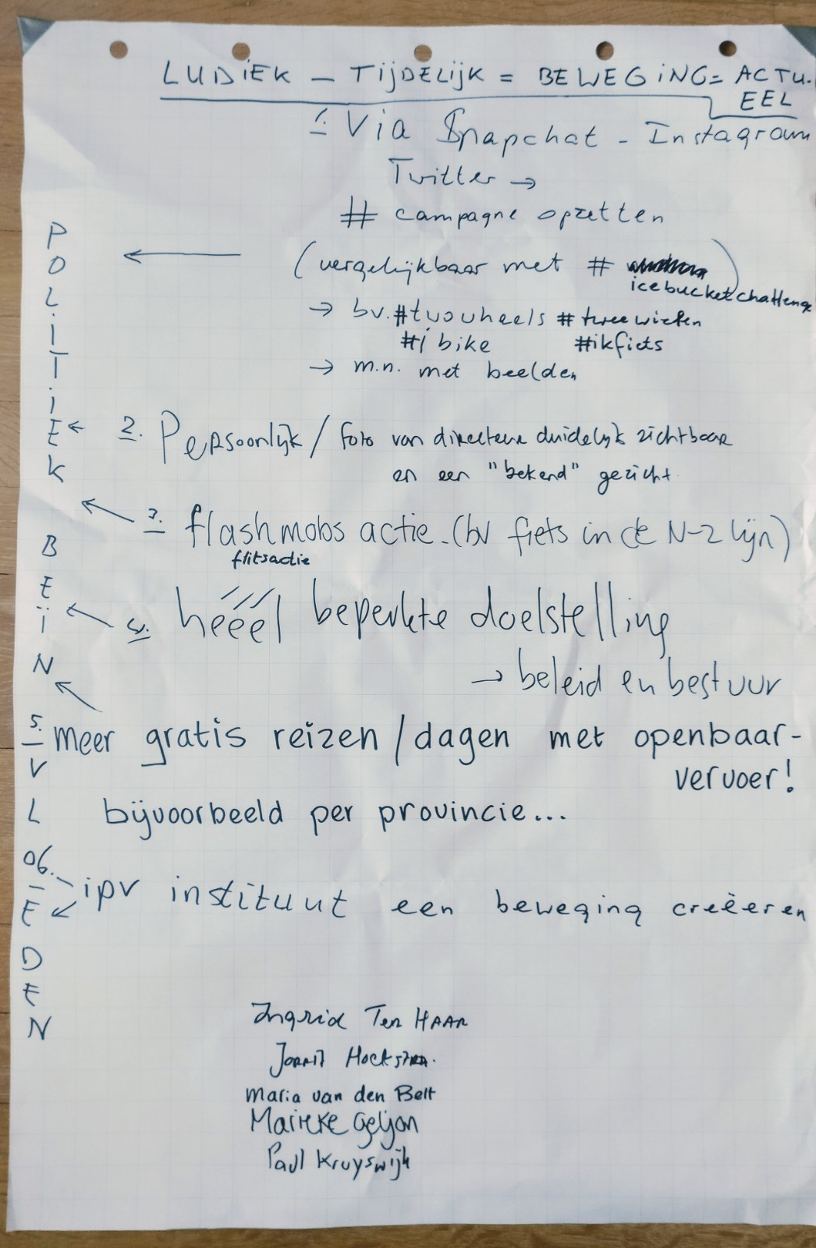
Ludiek, eenmalig en tijdelijk
Beweging i.p.v. een instituut
Persoonlijk
Campagne #op2wielen
Doelstelling smal: fietsen!

Slide 4
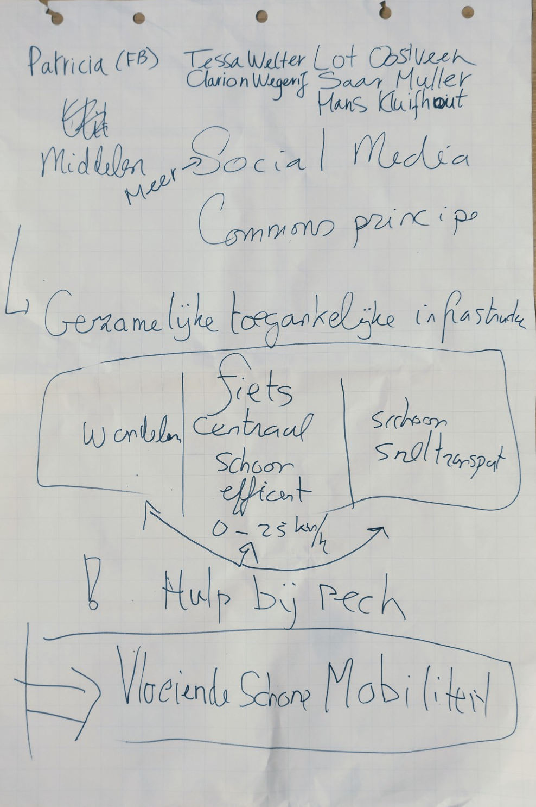
Commons principe
Iedereen heeft inspraak in de vereniging
Alle leeftijdsgroepen betrekken
Social media om mensen te bereiken
Behalve de fiets ook andere vormen van schone mobiliteit: Hulp bij pech voor iedere vorm van schone mobiliteit

Slide 5
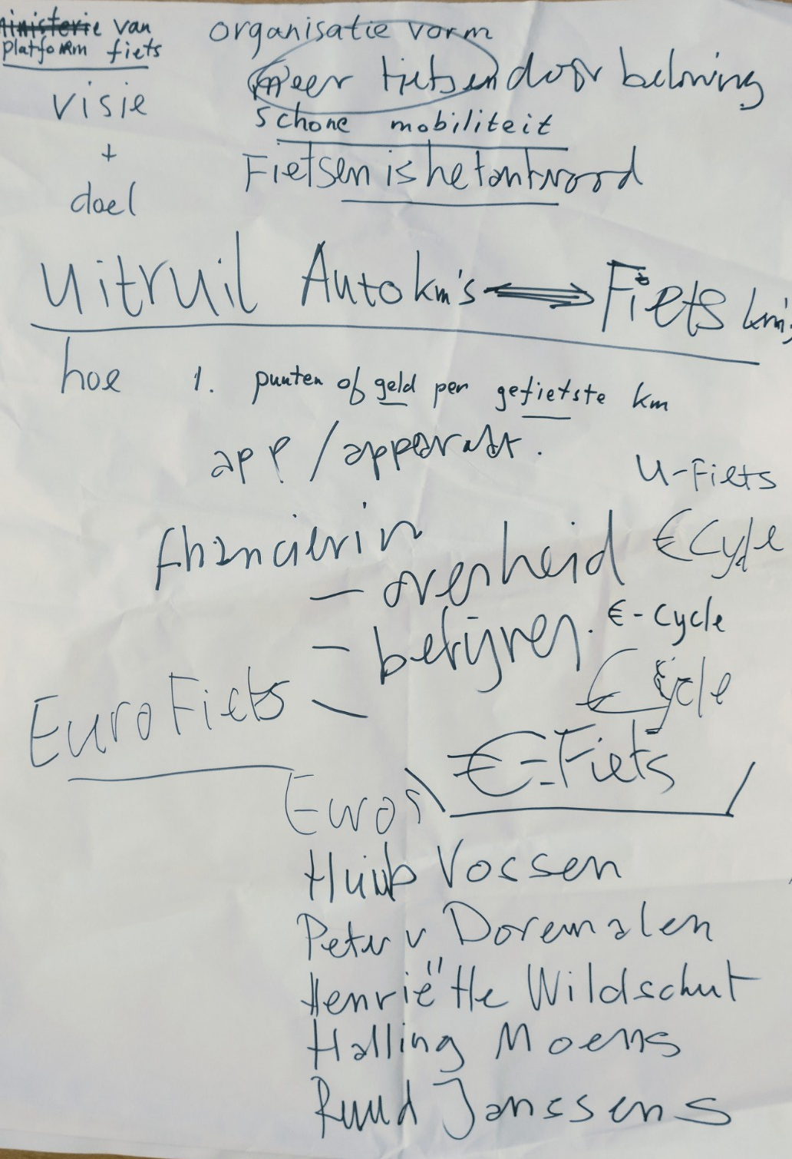
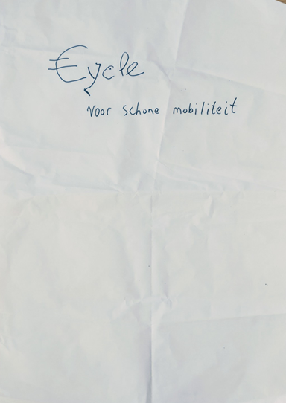
De winnaar: Meer fietsen door beloning
Meer fietsen door beloning: voor iedere gefietste kilometer €0,10
Model gefinancierd door overheid, werkgevers (geen parkeerplekken meer nodig) en winkeliers die fietsers belonen voor rit naar winkel
Resulteert in Ministerie van Fiets

Slide 6
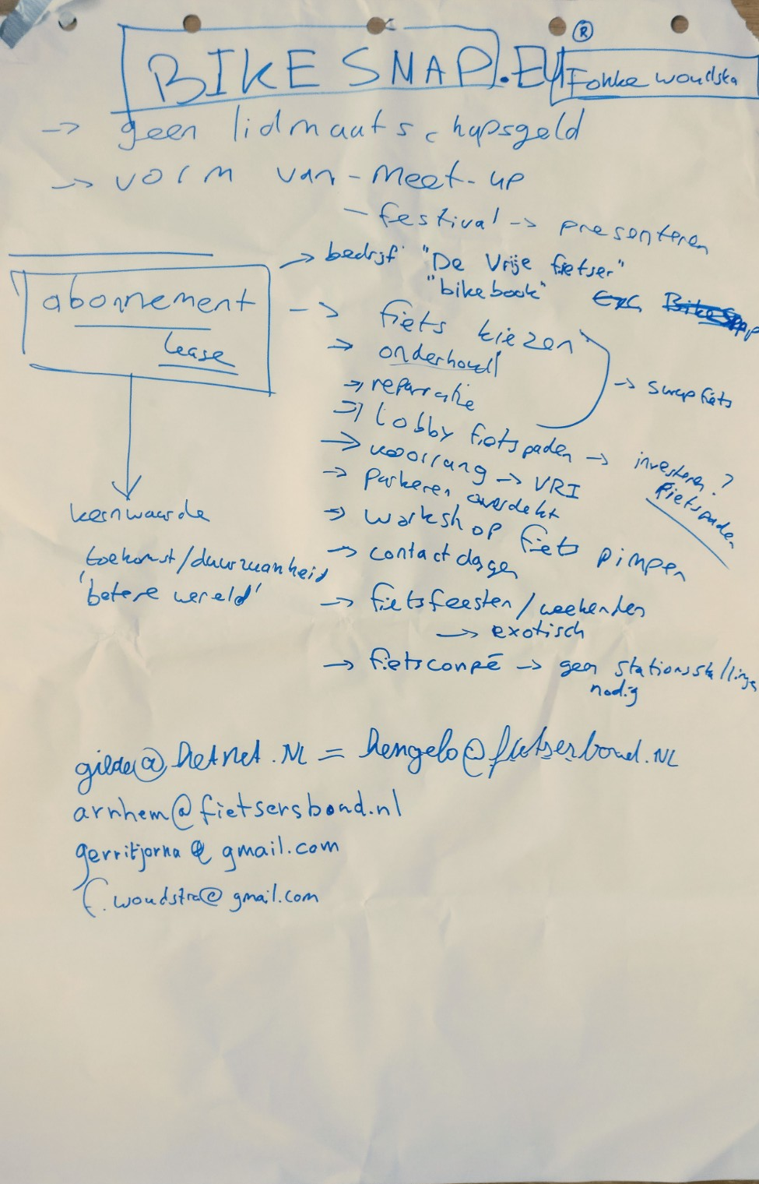
Bike Snap
Kernwaarde: betere wereld
Een app, soort abonnement/lease
Geen lidmaatschapsgeld maar abonnementsgeld
Meedoen aan diverse activiteiten (lobby, feest etc)
Je krijgt voordelen (voorrang bij het stoplicht, extra rijtuig in de trein voor fietsen, bike pimp dagen om je fiets eigen identiteit te geven)

Slide 7
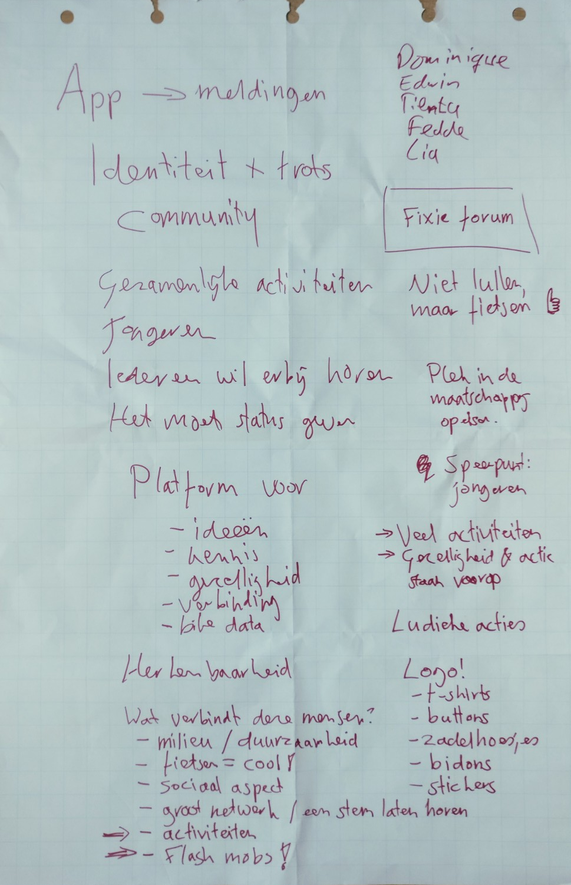
Fixie Forum
“Niet lullen maar fietsen”
Community van hipsters met een duidelijke lifestyle: op fizies door de stad scheuren, vegetarier, afval scheiden, geen auto etc.
Groep mensen waar je graag bij wilt horen
Veel activiteiten, voor jongeren is het sociale aspect heel belangrijk
Acties organiseren in plaats van slaapverwekkende verenigingspolitiek
Gaan hun plek in de maatschappij organiseren door ludieke activiteiten als flash mobs
Gadgets met het logo om te laten zien dat je trots bent dat je bij fixie forum hoort

Slide 8
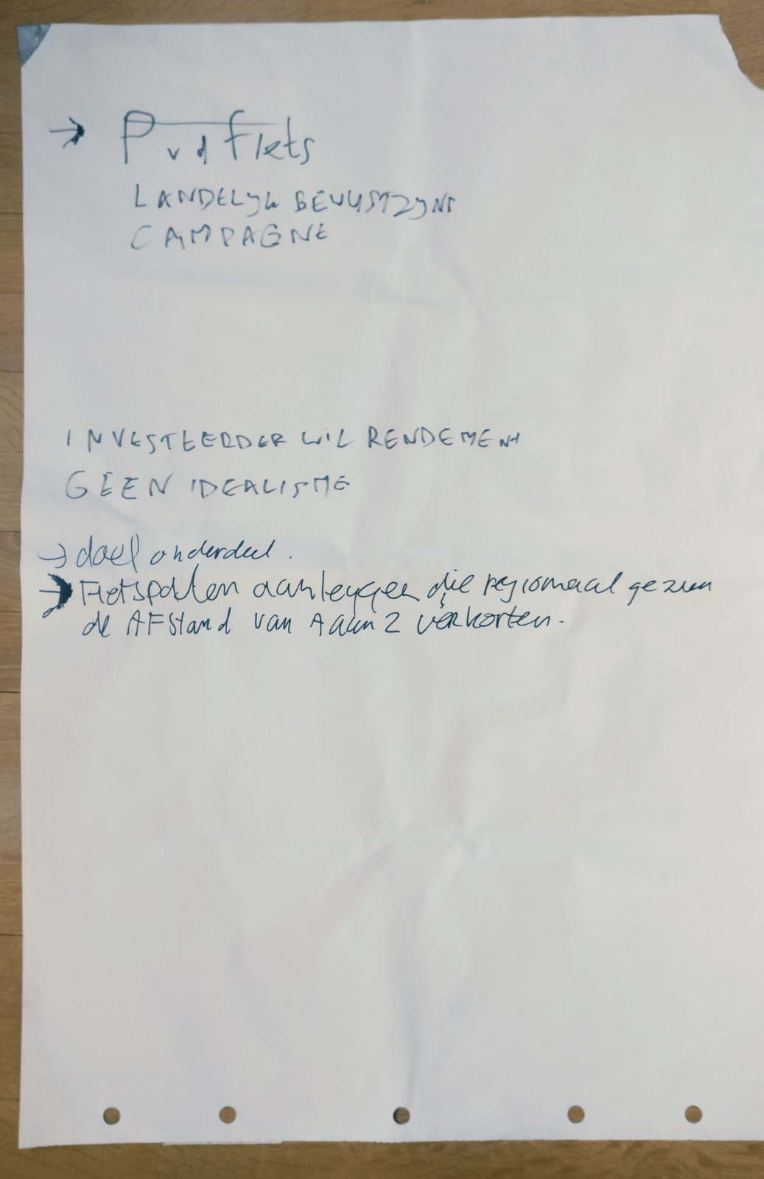
Partij voor de Fiets (PVDF)
Nieuwe politieke partij voor de fiets
De partij blijft weg van defensie: van de kosten van 1 JSF kan je de hele fietsinfrastructuur in Nederland aanleggen!

Slide 9
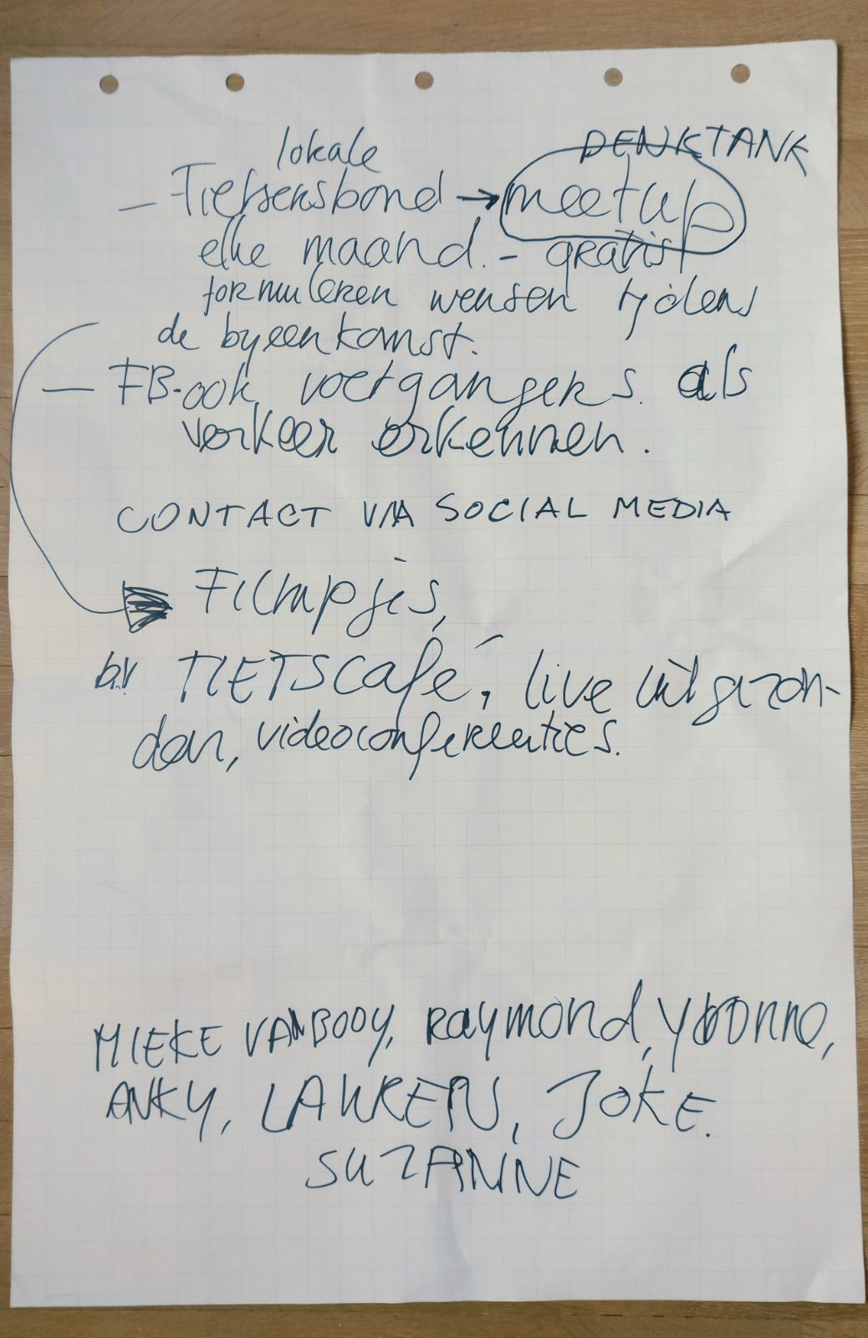
Aardig mensen

Slide 10
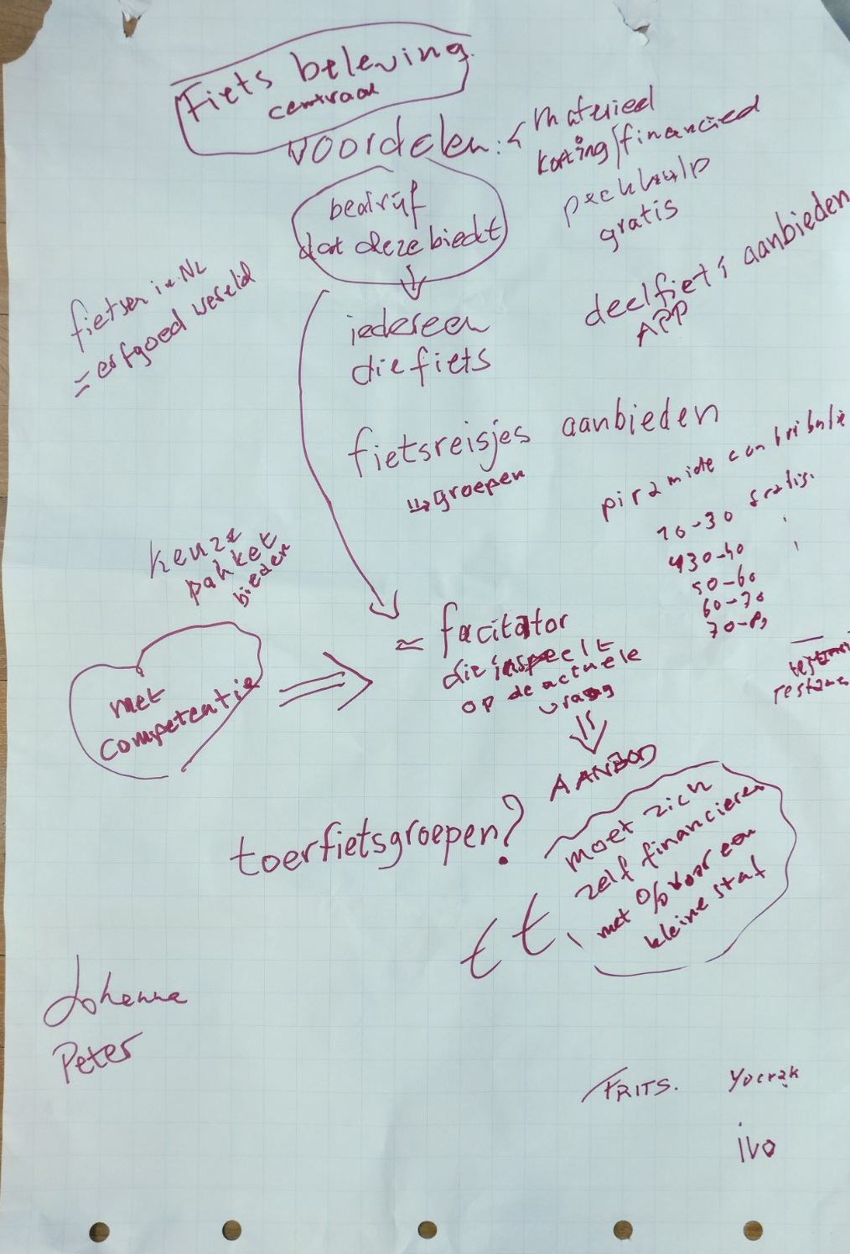
Een hele kleine organisatie

Slide 11
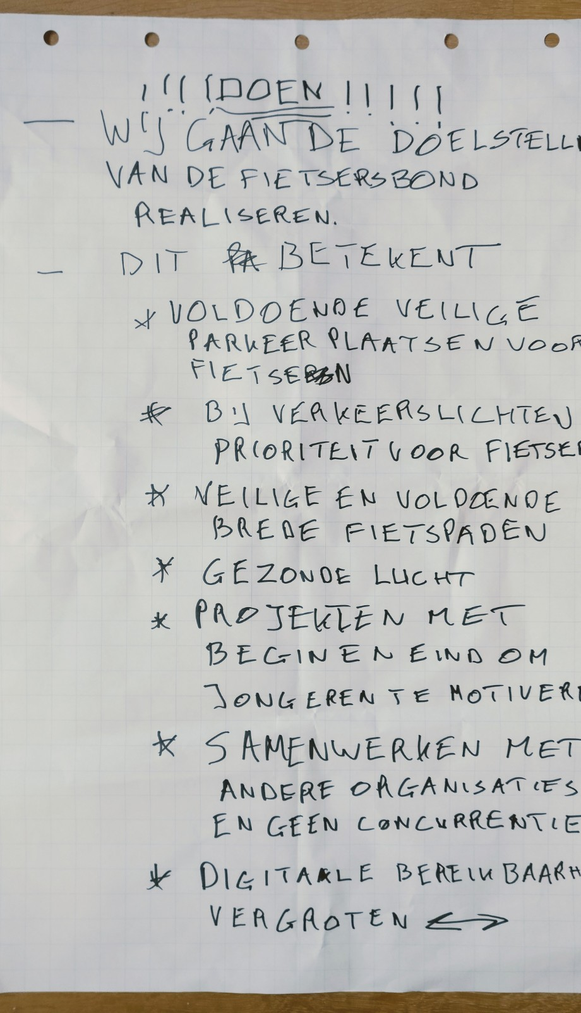

Slide 12
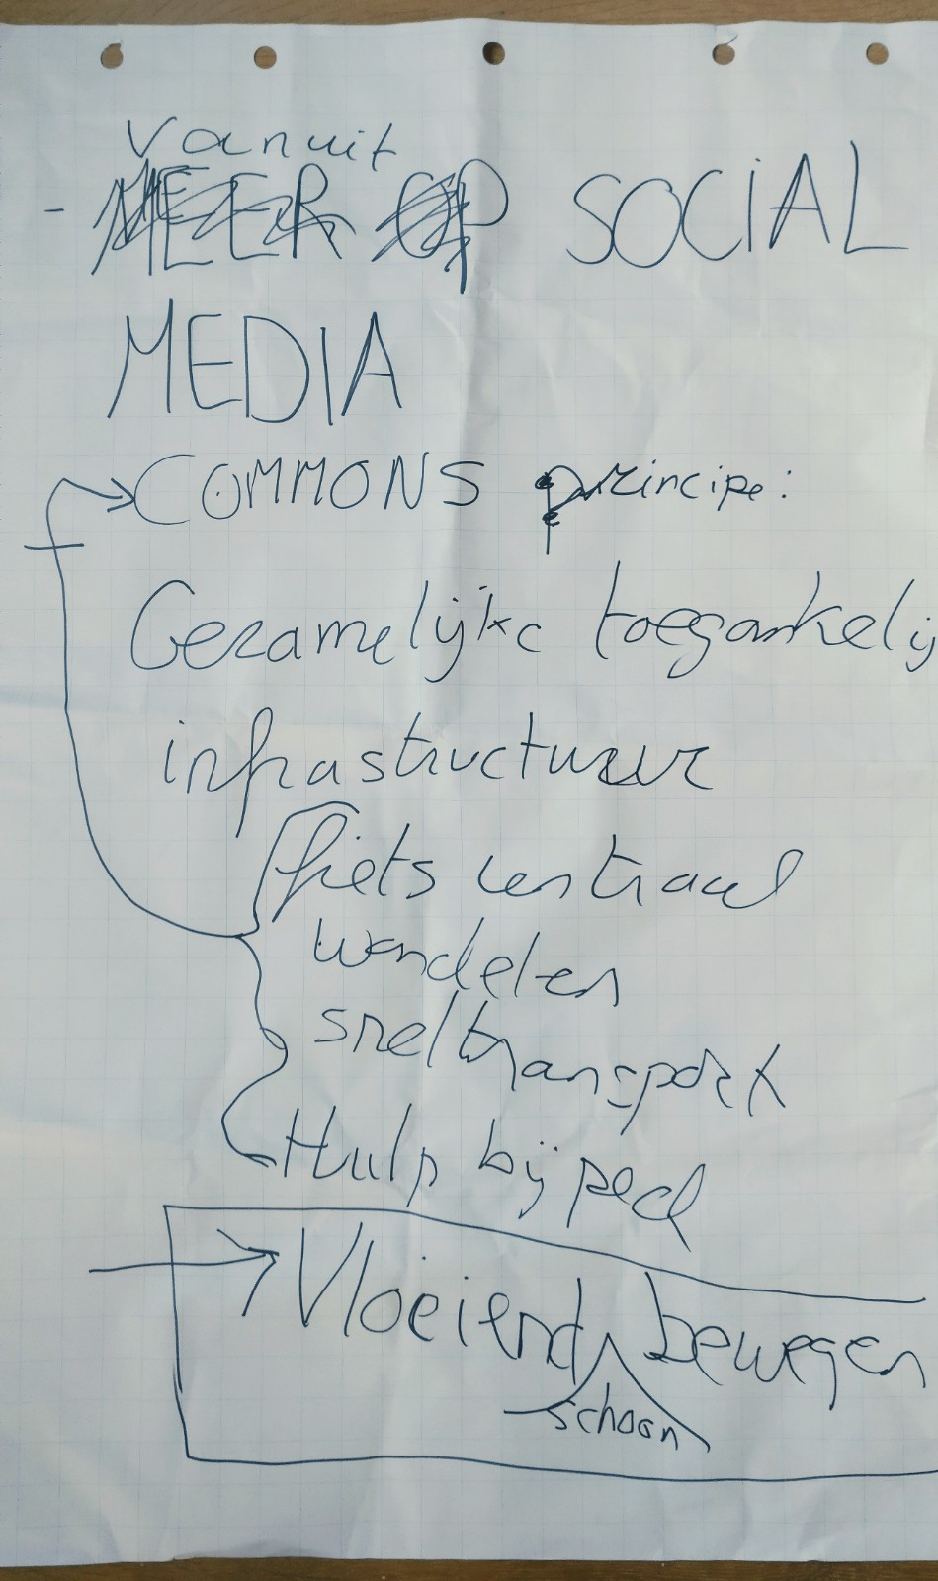

Slide 13
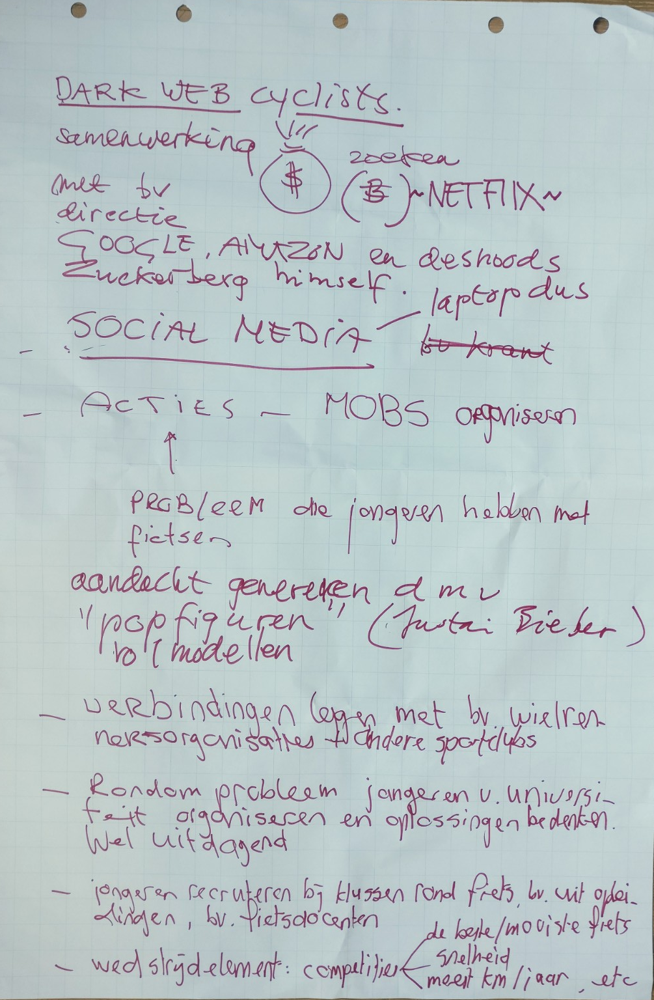
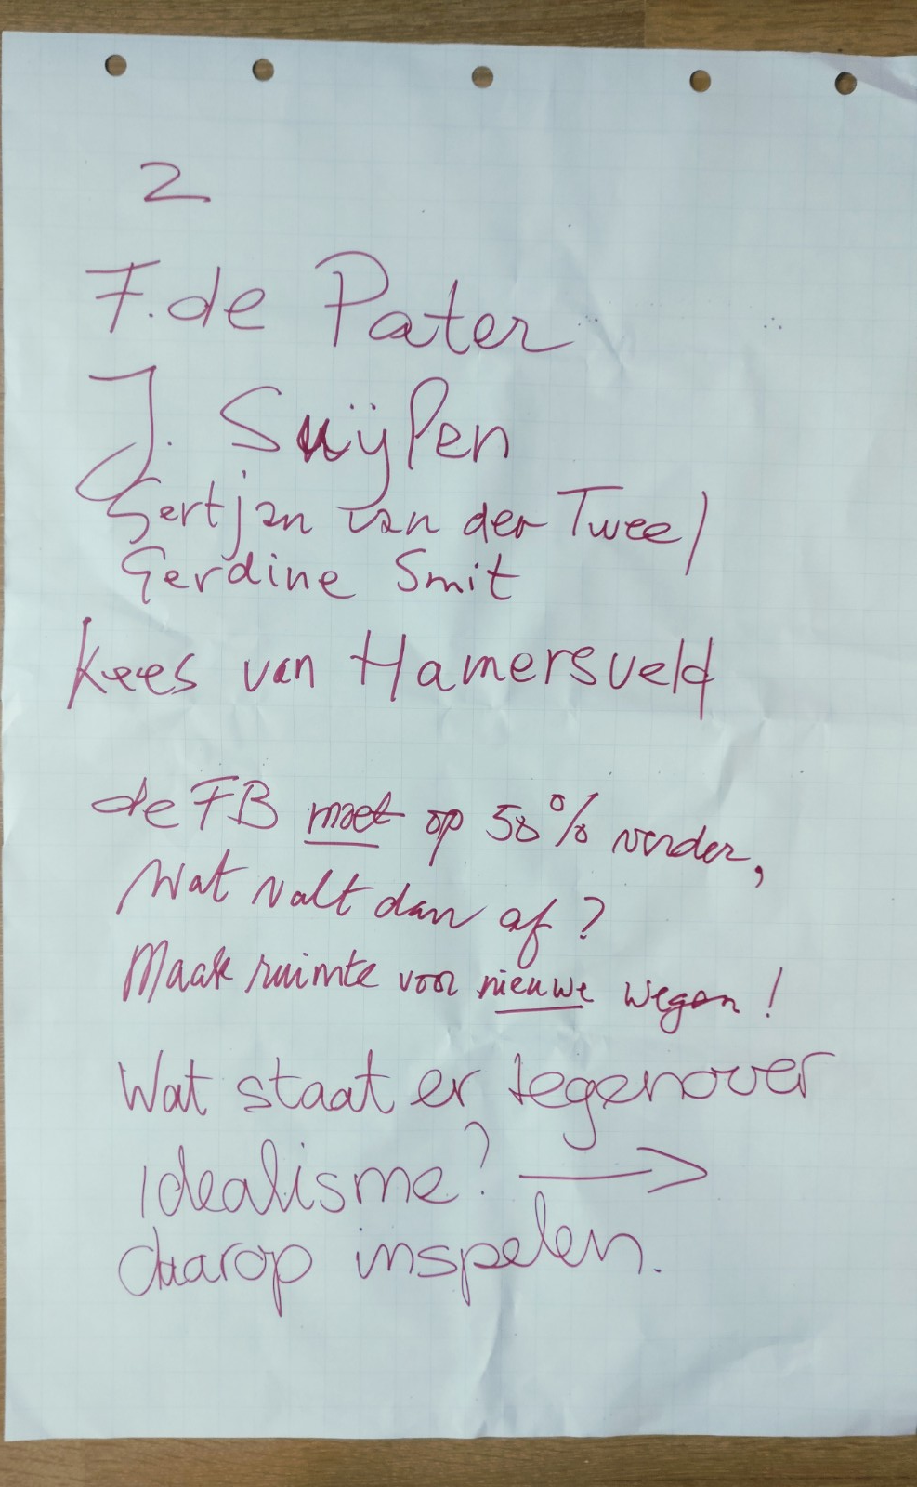

Slide 14
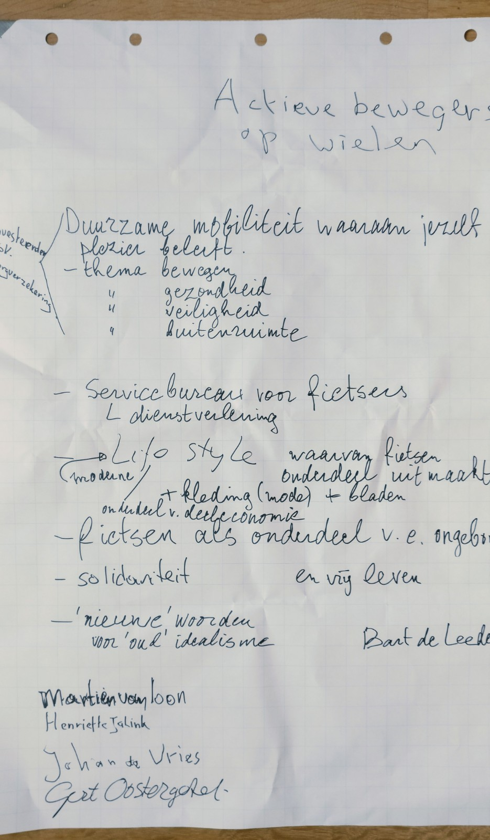

Slide 15
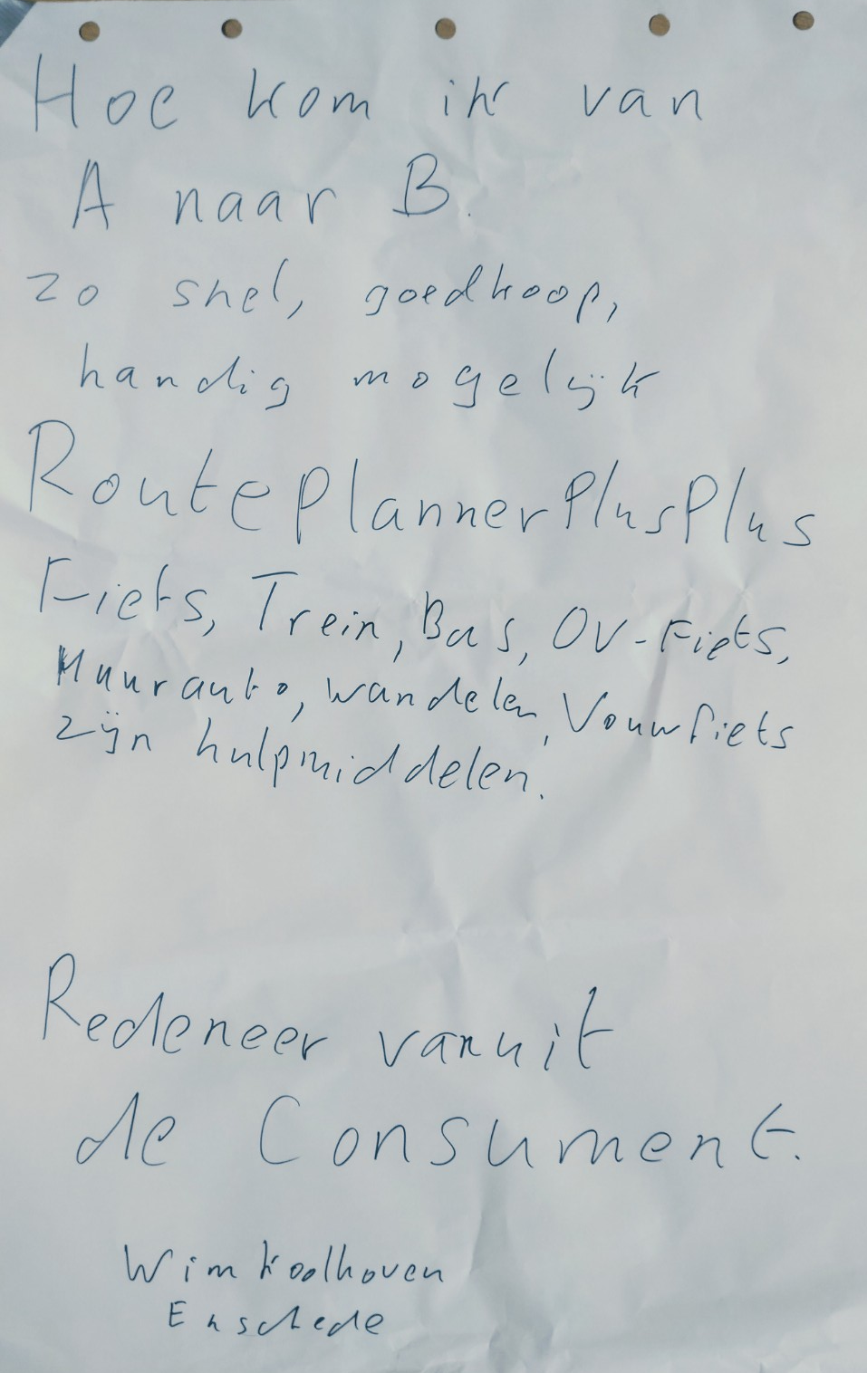

Slide 16
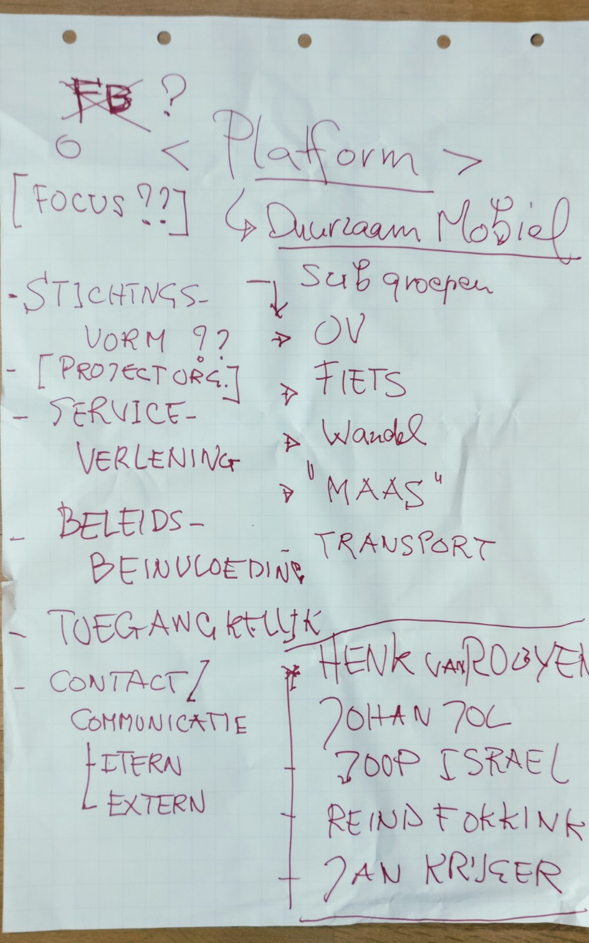

Slide 17
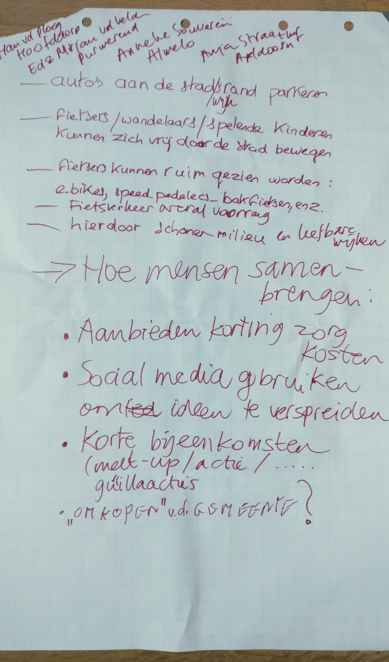

Slide 18
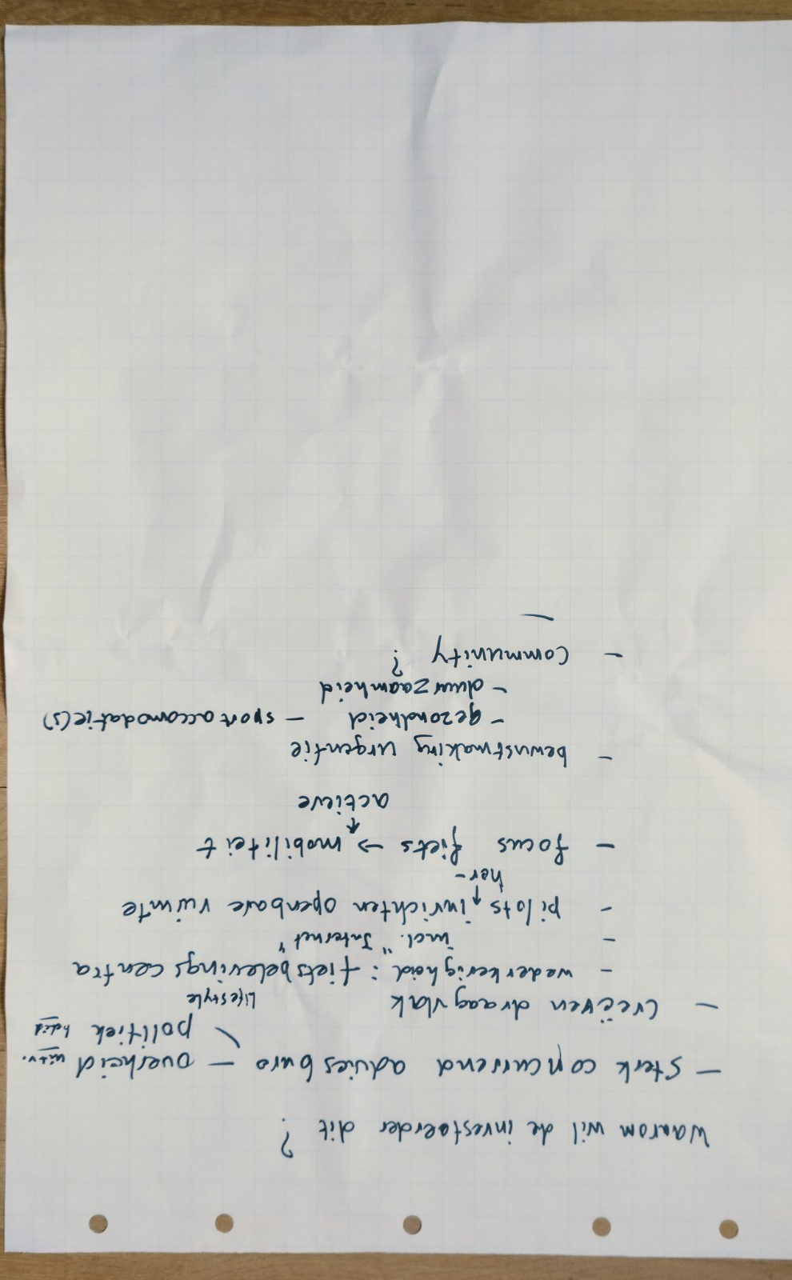

Slide 19
